Slide 1
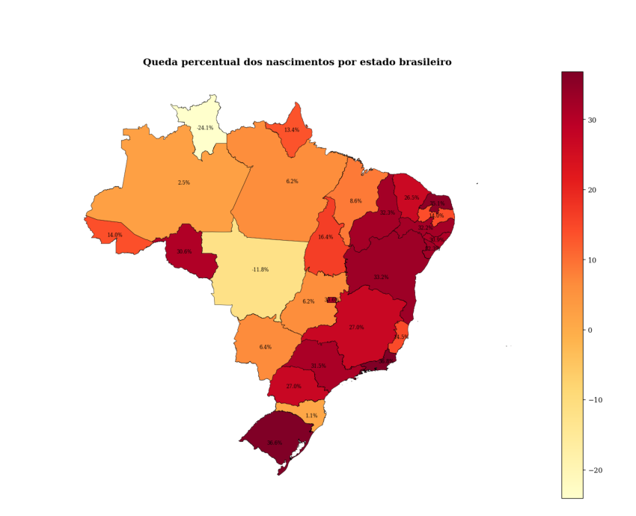

Aplicação de Técnicas de
Mineração de Dados na Análise de
Padrões Relacionados à
Queda da Natalidade
Natalia Thomazelli Ferreira
Vladimir Queiroz Sejas
Mineração de Dados
1
Notes:
Apresentar o tema, destacar que o trabalho usa bases públicas e técnicas de mineração de dados para analisar padrões relacionados à queda da natalidade.

Slide 2
Introdução e Principais Conceitos
Contexto demográfico
A redução da natalidade é uma das principais transformações demográficas contemporâneas.
Esse fenômeno está relacionado a fatores sociais, econômicos, culturais e educacionais, como maior escolaridade feminina, urbanização, acesso a métodos contraceptivos, participação da mulher no mercado de trabalho e mudanças nos padrões familiares.
Taxa de fecundidade
Taxa bruta de natalidade
Mineração de dados
Número médio de filhos por mulher.
Indica mudanças no comportamento reprodutivo da população.
Número de nascimentos por mil habitantes.
Permite avaliar a natalidade em relação ao tamanho da população.
Ajuda a identificar padrões ocultos, relações entre variáveis e similaridades entre regiões.
Impactos: envelhecimento populacional, previdência, mercado de trabalho, saúde pública e planejamento de políticas públicas.
2
Notes:
Comece explicando o problema: a queda da natalidade é ampla e tem impacto social, econômico e populacional.

Slide 3
Objetivo e Trabalhos Relacionados
Mineração de dados aplicada à demografia
OBJETIVO:
Analisar padrões relacionados à queda da natalidade no Brasil e no mundo, utilizando bases públicas e técnicas de mineração de dados.
Transição demográfica
Mineração de dados
Regras de associação
Redução da fecundidade, envelhecimento populacional e mudanças na estrutura etária.
(ALVES, 2014)
Descoberta de padrões, relações e tendências em grandes bases de dados.
(HAN; KAMBER; PEI, 2011)
Identificação de coocorrências frequentes por suporte, confiança e lift.
(AGRAWAL; SRIKANT, 1994)
Proposta do trabalho: combinar análise mundial, análise regional brasileira e identificação de associações entre variáveis maternas e assistenciais.
3
Notes:
Explique que o trabalho não busca apenas mostrar queda, mas descobrir padrões e associações com técnicas de mineração de dados.

Slide 4
Metodologia
Base de dados
Base de dados:
Mundo
Brasil
▪ Fonte: World Bank
▪ Fonte: SINASC/DATASUS
▪ 7 países selecionados
▪ 27 UFs × 25 anos
▪ Período: 2000 a 2024
▪ Nascidos vivos por residência da mãe
▪ Atributos: taxa de fecundidade e taxa bruta de natalidade
▪ Idade da mãe, escolaridade, pré-natal e tipo de parto
▪ 175 registros temporais por indicador
▪ 675 registros temporais
Duas etapas: Agrupamento e Regras de Associação
4
Notes:
Mostre de onde vieram os dados e destaque que foram usadas bases públicas, padronizadas e comparáveis.

Slide 5
Metodologia
Pré-processamento
Pré-processamento:
Limpeza e organização
Conversão numérica
1
2
Remoção de valores ausentes/inconsistentes e organização das séries temporais.
Ajuste dos dados para formatos adequados aos algoritmos.
Normalização
Binarização
3
4
StandardScaler para evitar influência indevida de variáveis com escalas maiores.
Para o Apriori, variáveis foram categorizadas como acima/abaixo da mediana.
Ferramentas: Python, Jupyter Notebook, pandas, scikit-learn, mlxtend, matplotlib e seaborn.
5
Notes:
Explique que essa etapa preparou os dados para cada técnica: normalização para K-Means e binarização para Apriori.

Slide 6
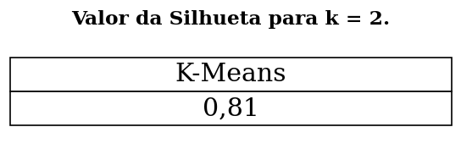
Metodologia
Duas etapas: Agrupamento e Regras de Associação
Agrupamento:
▪ Escolha do algoritmo: K-Means
▪ Objetivo: agrupar estados brasileiros com trajetórias semelhantes
▪ Dados: número de nascidos vivos por UF entre 2000 e 2024
▪ Qualidade do agrupamento: coeficiente de silhueta
▪ Análise complementar: método do cotovelo
▪ Distância euclidiana para medir similaridade
Por que K-Means?
Resultado esperado
É um método simples e eficiente para separar registros em grupos com características próximas, útil para análise exploratória.
Identificar estados com queda mais acentuada e estados com comportamento relativamente mais estável.
6
Notes:
Apresente o agrupamento como a etapa que separa estados com comportamentos semelhantes na série histórica.

Slide 7
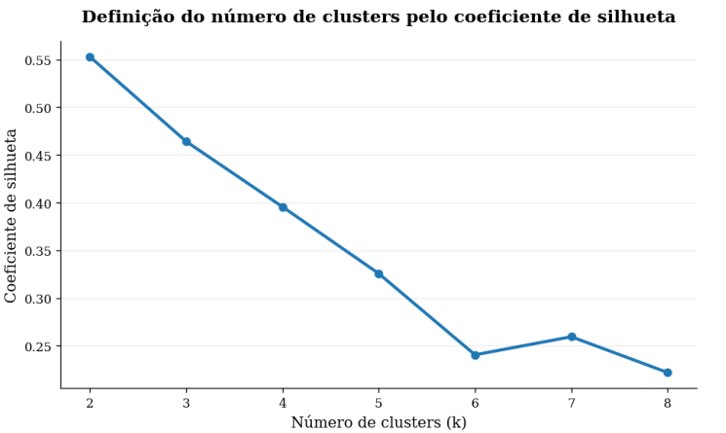
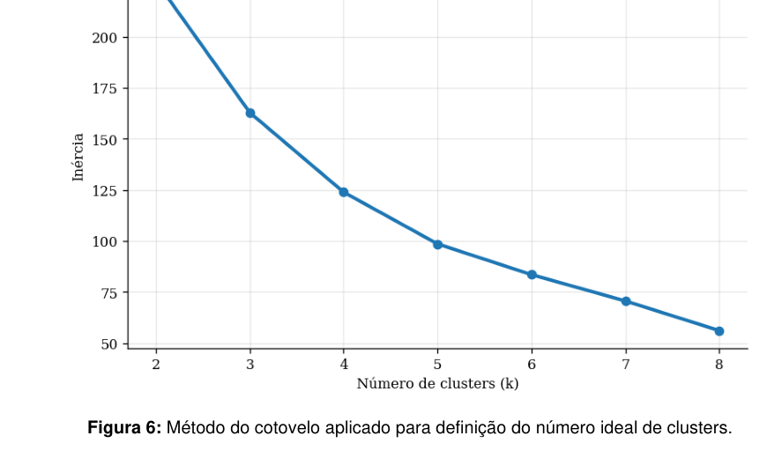
Metodologia
Escolha do número de clusters
1
Coeficiente de silhueta
2
Método do cotovelo
Maior valor para k = 2, indicando melhor coesão interna e separação entre grupos.
A redução da inércia é mais forte nos primeiros valores de k; depois os ganhos diminuem.
Decisão final: usar 2 clusters para manter boa separação e interpretação simples dos grupos.
7
Notes:
Mostre os dois critérios e diga que k=2 foi escolhido principalmente pela silhueta, com o cotovelo como apoio.

Slide 8
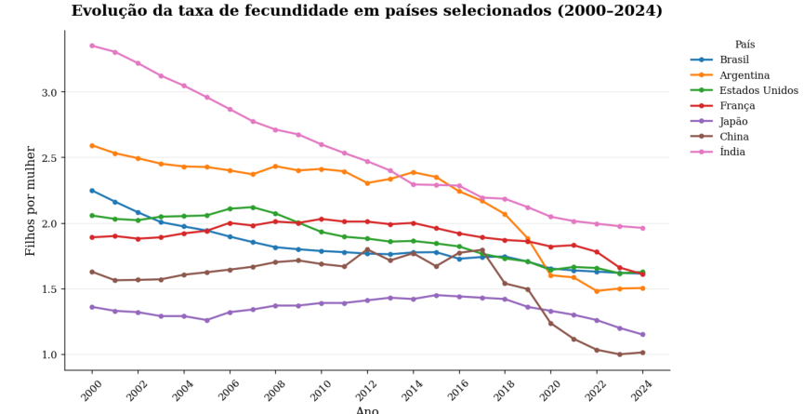
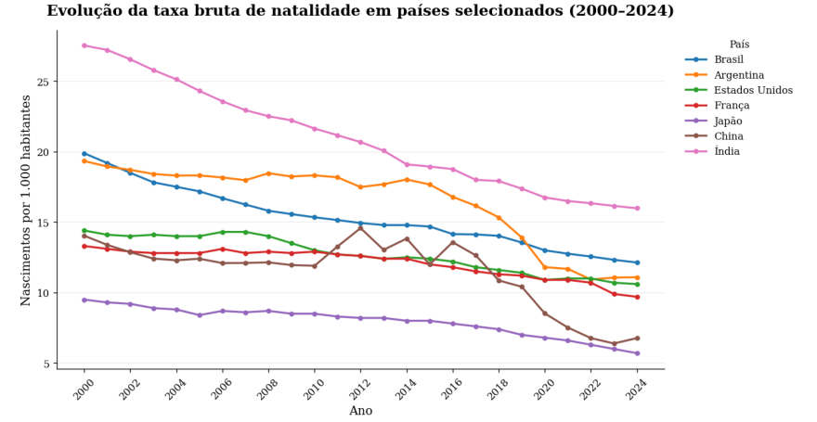
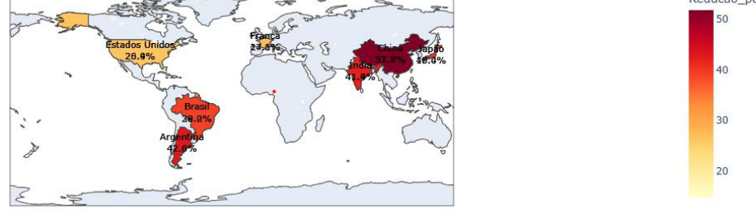
Resultados e Discussões
Análise mundial
Padrão geral observado:
▪ Redução da fecundidade na maior parte dos países.
▪ Redução gradual da taxa bruta de natalidade entre 2000 e 2024.
▪ Brasil apresentou comportamento intermediário, acompanhando a tendência global.
8
Notes:
Use os gráficos para mostrar que a queda não é só brasileira: é um fenômeno mundial associado à transição demográfica.

Slide 9
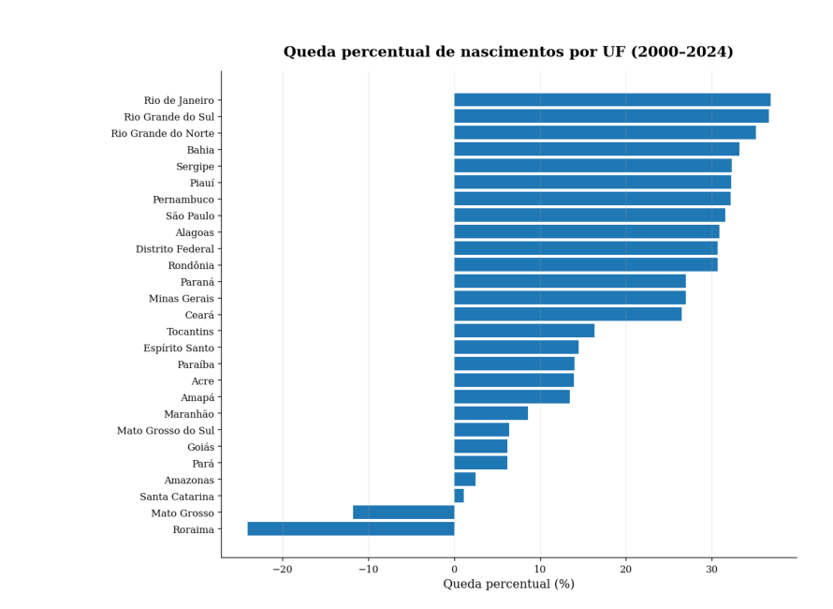
Resultados e Discussões
Agrupamento
Queda percentual dos nascimentos por UF (2000–2024)
A redução da natalidade não ocorreu de forma homogênea no território brasileiro.
9
Notes:
Explique que o ranking e o mapa mostram diferenças regionais importantes entre os estados brasileiros.

Slide 10
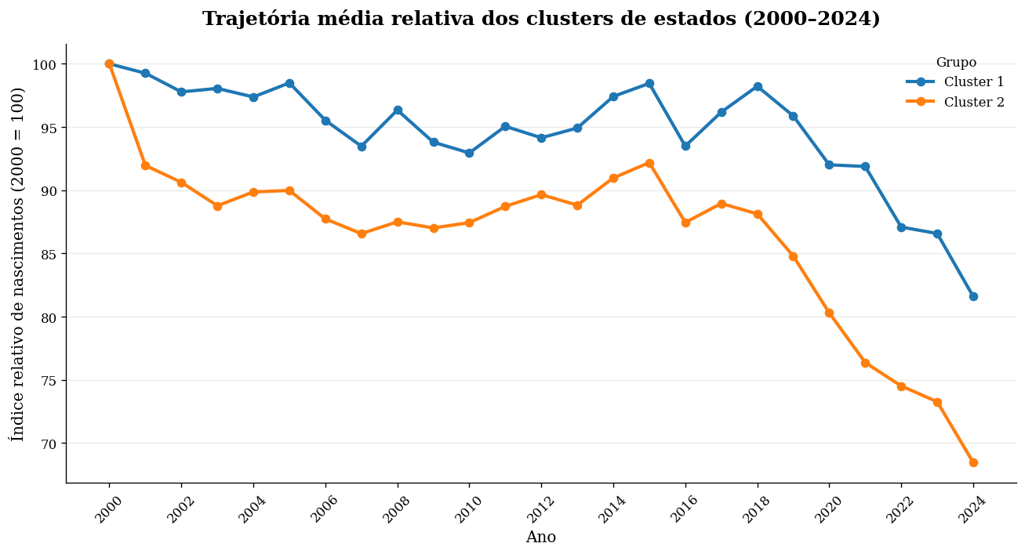
Resultados e Discussões
Trajetória média dos clusters
Cluster 1
9 estados
Comportamento relativamente mais estável ou queda menos acentuada.
Cluster 2
18 estados
Trajetória média com redução relativa mais intensa no período analisado.
O K-Means identificou grupos de estados com trajetórias semelhantes de natalidade entre 2000 e 2024.
10
Notes:
Mostre a diferença visual das linhas: um grupo cai mais fortemente, enquanto o outro permanece mais estável.

Slide 11
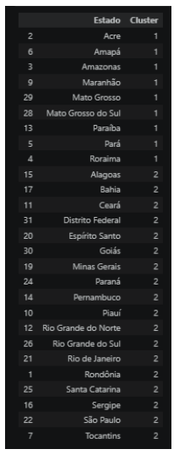
Resultados e Discussões
Interpretação dos clusters
Estados brasileiros agrupados por cluster
Cluster 1
Interpretação geral
Acre, Amapá, Amazonas, Maranhão, Mato Grosso, Mato Grosso do Sul, Paraíba, Pará e Roraima.
Estados das regiões Sul e Sudeste apareceram mais associados ao grupo com maior redução, enquanto parte do Norte e Nordeste apresentou comportamento mais estável.
Essas diferenças podem refletir urbanização, escolaridade, envelhecimento populacional e mudanças no planejamento familiar.
Cluster 2
Alagoas, Bahia, Ceará, Distrito Federal, Espírito Santo, Goiás, Minas Gerais, Paraná, Pernambuco, Piauí, Rio Grande do Norte, Rio Grande do Sul, Rio de Janeiro, Rondônia, Santa Catarina, Sergipe, São Paulo e Tocantins.
11
Notes:
Explique que os clusters não são causas; eles ajudam a visualizar estados com padrões semelhantes.

Slide 12
Metodologia
Regras de Associação
Objetivo:
Identificar padrões frequentes de associação entre a queda do número de nascimentos e características maternas/assistenciais.
1
Variáveis analisadas
idade da mãe, escolaridade materna, consultas pré-natal e tipo de parto
2
Transformação dos dados
valores acima/abaixo da mediana convertidos em categorias binárias
3
Algoritmo utilizado
Apriori, implementado com a biblioteca mlxtend
4
Métricas de avaliação
suporte, confiança e lift
Atenção: regras de associação indicam padrões frequentes, não relações diretas de causa e efeito.
12
Atenção: regras de associação indicam coocorrência, não relação direta de causa e efeito.
Notes:
Explique que o Apriori procura combinações frequentes entre variáveis, mas não prova causalidade.

Slide 13
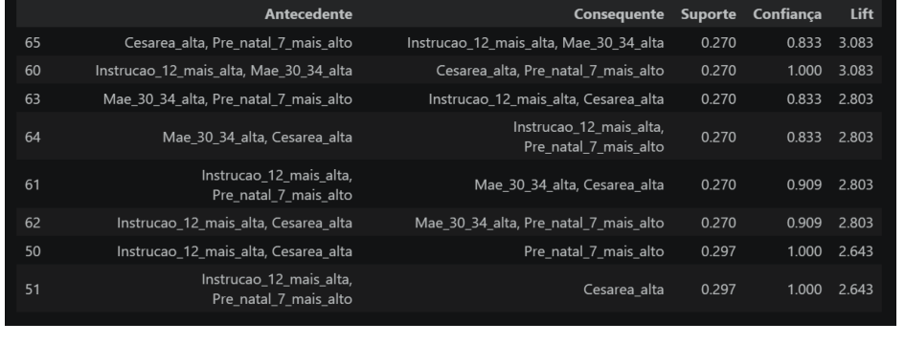
Resultados e Discussões
Regras de Associação
Principais regras encontradas
Padrões mais frequentes
▪ Instrucao_12_mais_alta
▪ Mae_30_34_alta
▪ Pre_natal_7_mais_alto
▪ Cesarea_alta
Exemplo de métrica: algumas regras apresentaram confiança de 1,000 e lift superior a 2,6.
Interpretação:
As regras sugerem associações frequentes entre queda da natalidade e um perfil relacionado a maior escolaridade materna, maternidade em idade mais elevada, maior acompanhamento pré-natal e maior ocorrência de cesarianas.
Esses padrões representam coocorrências nos dados, não explicações causais diretas.
13
Notes:
Mostre a tabela e destaque as quatro variáveis que aparecem juntas nas regras mais importantes.

Slide 14
Discussão dos Resultados
Síntese interpretativa
O que os resultados mostram?
Fenômeno global
Padrões regionais
1
3
A análise mundial mostrou redução da fecundidade e da taxa bruta de natalidade em diferentes países.
K-Means separou estados com trajetórias semelhantes de natalidade ao longo do tempo.
Brasil heterogêneo
Associações frequentes
2
4
Os estados brasileiros não apresentaram a mesma intensidade de queda nos nascimentos.
Apriori indicou coocorrências entre queda da natalidade e variáveis maternas/assistenciais.
Limitações: análise exploratória, sem causalidade; ausência de variáveis como renda, custo de vida, moradia e participação feminina no mercado de trabalho.
14
Notes:
Conecte todos os resultados e deixe claro que os algoritmos ajudaram a revelar padrões, mas não explicam sozinhos as causas.

Slide 15
Conclusão
Principais achados
Agrupamento:
Regras de Associação:
▪ K-Means permitiu identificar grupos de estados com trajetórias semelhantes.
▪ Apriori identificou padrões frequentes entre variáveis maternas e assistenciais.
▪ A divisão em dois clusters foi apoiada pelo coeficiente de silhueta.
▪ As regras envolveram escolaridade, idade materna, pré-natal e cesárea.
▪ A redução da natalidade no Brasil ocorreu de forma regionalmente heterogênea.
▪ Os resultados indicam coocorrência, não causalidade direta.
Contribuição do trabalho: usar mineração de dados para apoiar a compreensão exploratória de um fenômeno demográfico atual e relevante.
15
Notes:
Finalize reforçando que a mineração de dados ajudou a organizar e interpretar padrões complexos em bases demográficas públicas.

Slide 16
Referências
Fontes utilizadas no trabalho
[1] AGRAWAL, R.; SRIKANT, R. Fast algorithms for mining association rules in large databases. VLDB, 1994.
[2] ALVES, J. E. D. Transição demográfica, estrutura etária e envelhecimento populacional no Brasil. Revista Portal de Divulgação, 2014.
[3] BRASIL. Ministério da Saúde. DATASUS – Sistema de Informações sobre Nascidos Vivos (SINASC). Acesso em: 26 maio 2026.
[4] HAN, J.; KAMBER, M.; PEI, J. Data mining: concepts and techniques. 3. ed. Morgan Kaufmann, 2011.
[5] IBGE. Projeção da população do Brasil e das Unidades da Federação. Acesso em: 26 maio 2026.
[6] PEDREGOSA, F. et al. Scikit-learn: machine learning in Python. Journal of Machine Learning Research, 2011.
[7] WORLD BANK. World Development Indicators. Acesso em: 26 maio 2026.
[8] OECD; INSEE; UNFPA. Fontes complementares sobre fecundidade, natalidade e população.
16
Notes:
Encerre informando que as bases e referências principais estão listadas e agradeça.

